Slide 1

Aller de l’avant
Dara Renton (elle)
Directrice adjointe @ Services numériques de l’Ontario

Slide 2
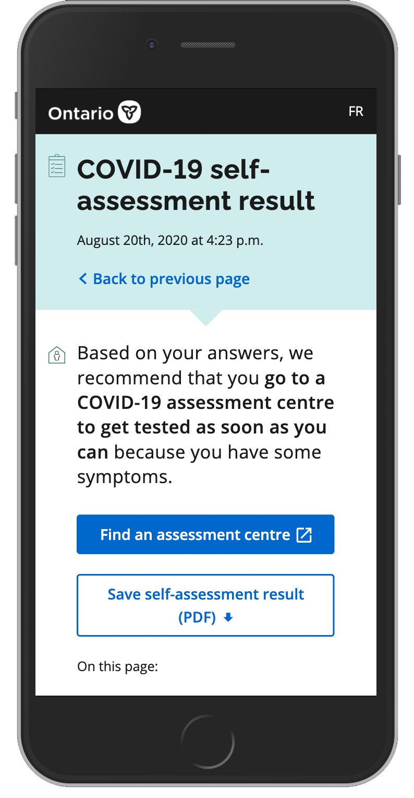
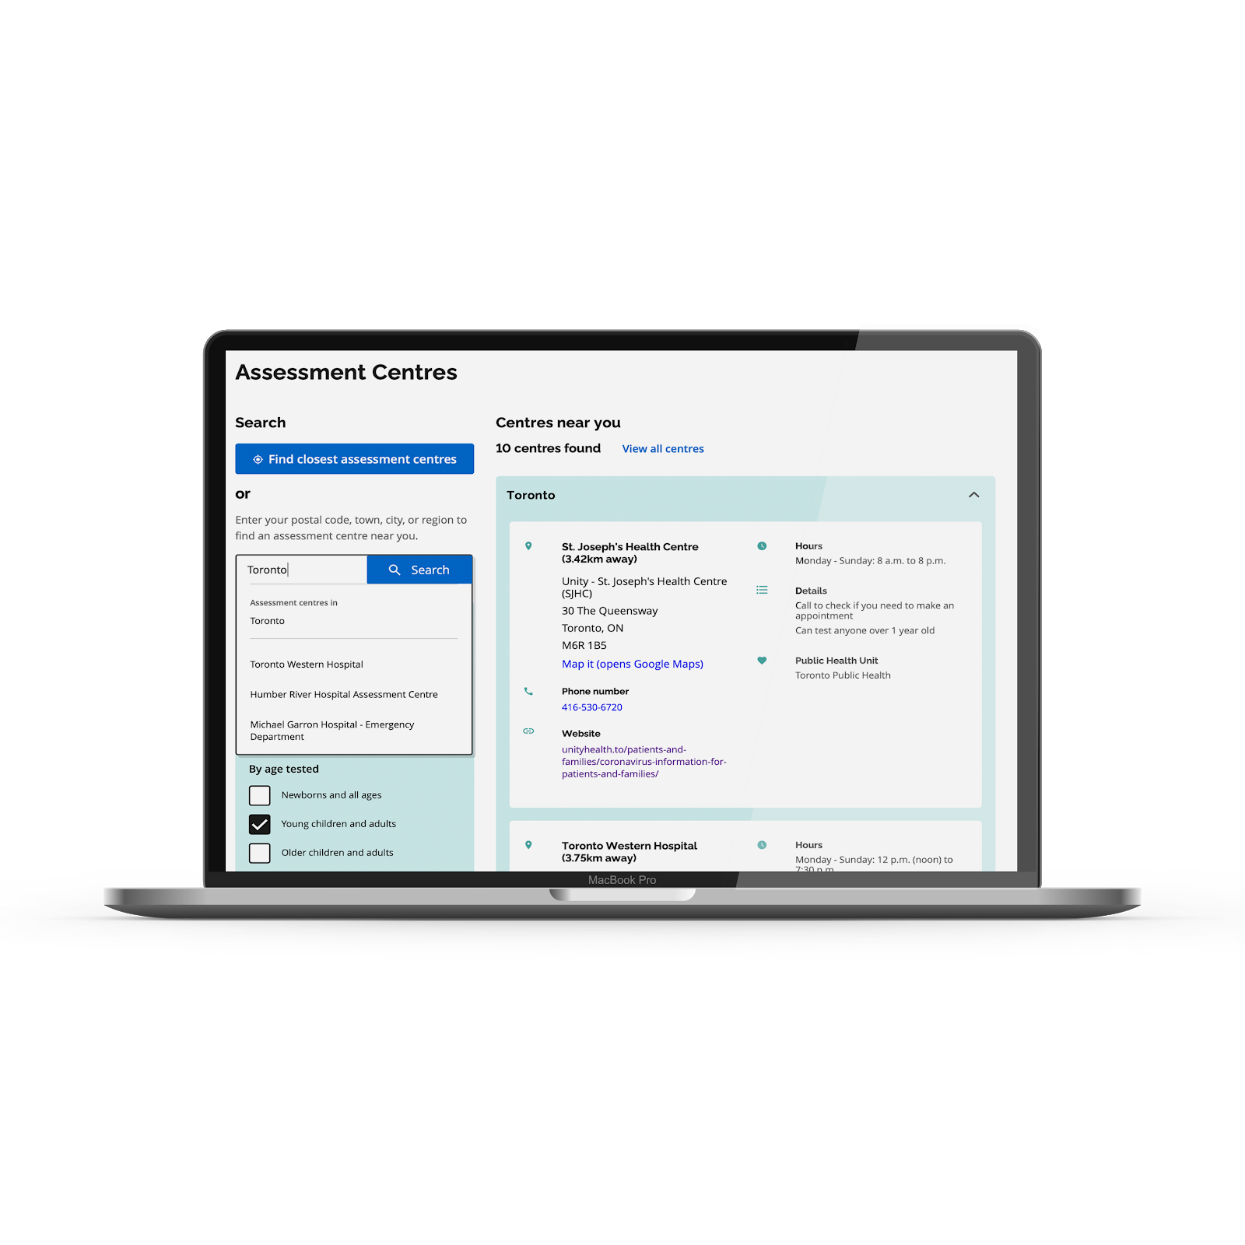
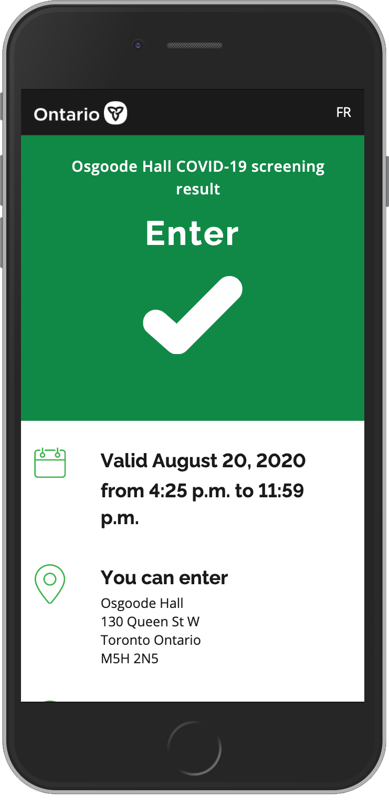
Services numériques de l’Ontario : Vision du produit
Créer une expérience de bout en bout à la fois cohérente et harmonieuse :
Offrir une information exacte et facile à comprendre
Établir la confiance envers les services gouvernementaux
Induire les comportements et les mesures nécessaires

Slide 3
De petites équipes multidisciplinaires, conçues pour appuyer la méthodologie Agile et accélérer la livraison, et qui ont des responsabilités de bout en bout envers un produit ou un service et travaillent ensemble à la répondre aux besoins des clients.

Slide 4
L’équipe centrale est petite, multidisciplinaire et possède le pouvoir de prendre des décisions et d’itérer le produit en toute liberté; cette équipe travaille à temps plein sur le produit.
L’équipe élargie est constituée de tous les points de contact dont l’équipe aura besoin pour livrer le produit.
L’équipe de direction reçoit des mises à jour ainsi que des présentations de manière régulière et corrige la trajectoire au besoin.
ÉQUIPE CENTRALE
ÉQUIPE ÉLARGIE
ÉQUIPE DE DIRECTION

Slide 5
Contenu
Équipe du produit
Développeurs
Données
Réviseur Web
Conception de l’expérience
Conception d’interaction
Politiques
Politiques
Gestionnaire de produit
Recherche sur l’utilisateur
Produit
Agile SCRUM master
Technologie

Slide 6
Conception du contenu
Réviseur Web
Assurance de la qualité
Contenu
Analyste des données
Analytique Web
Données ouvertes
Données
Conception du service
Recherche sur l’utilisateur
Conception de l’interaction
Conception visuelle
Conception de l’expérience
Conseiller en politiques
Spécialiste de la protection de la vie privée
Politiques
Gestionnaire du produit
Agile-SCRUM Master
Produit
Développeur de logiciels frontaux
Développeur de serveur de production
Développeur généraliste
Développeur spécialisé
Développeur des opérations
Technologie

Slide 7
Outils d’évaluation
Site Internet consacré à la COVID-19
Gestionnaire de produit
Gestionnaire de produit
Concepteur
Concepteur
Conseiller au contenu
Conseiller au contenu
Équipe centrale
Développeur généraliste
Développeur généraliste
Développeur de logiciels frontaux
Développeur généraliste
Développeur de serveur de production
Analyste des données
Recherche sur l’utilisateur
+Partenaires ministériels
+Politiques
+Communications
Équipe élargie
Analytique Web
Assurance de la qualité
Opérations de développement

Slide 8
Un produit minimum viable est une version d’un produit possédant tout juste suffisamment de caractéristiques pour être utilisé par de premiers clients qui peuvent à leur tour fournir une rétroaction aux fins du développement futur du produit.
Source : Wikipedia

Slide 9
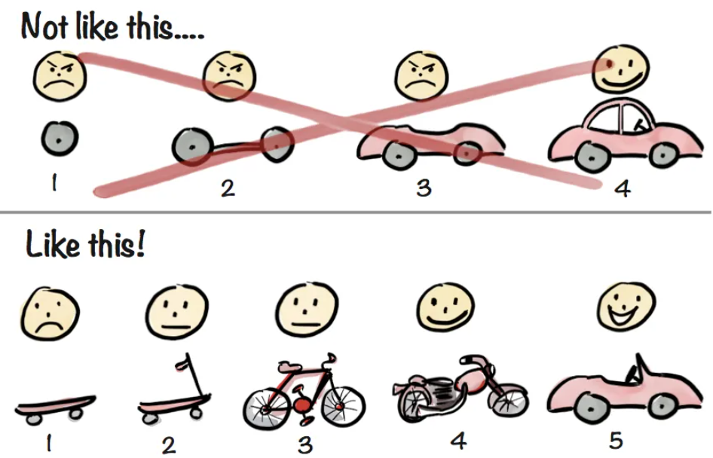
Source : Henrik Kniberg

Slide 10
Quel est le minimum viable?

Slide 11
Les besoins du client limitent les possibilités
Source : ODS Slack, #c-product

Slide 12
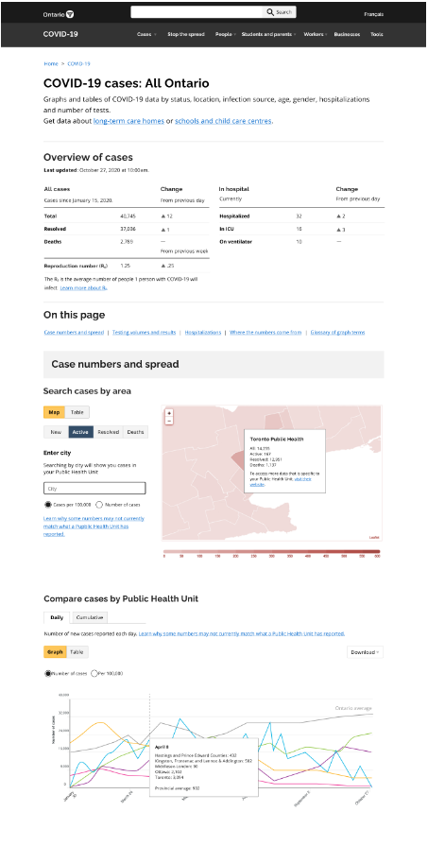
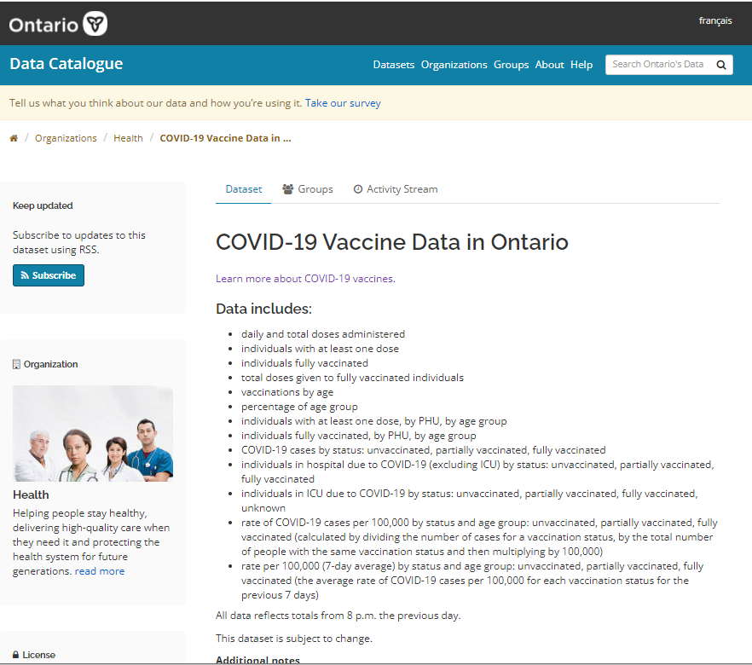

Slide 13

Merci!
Personne-ressource :Dara.renton@ontario.ca
Twitter: @drenton
Visite :
ontario.ca/digital
https://covid-19.ontario.ca/fr/covid-19-outils-dorientation

